Slide 1
APLICAÇÃO DA ELETRODIÁLISE PARA REMOÇÃO DE FERRO E MANGANÊS EM ÁGUA PARA ABASTECIMENTO PÚBLICO
Autora: Karine Rodeghiero

Slide 2
INTRODUÇÃO
Mananciais podem conter elevadas concentrações de Ferro e Manganês, devido a dissolução de rochas contendo esses elementos, apresentam diferentes estágios de oxidação como Fe²⁺, Fe³⁺, Mn²⁺ e Mn^{4+.} .
Quando a presença destes metais é combinada à presença de matéria orgânica dissolvida ocorre uma associação entre estas espécies, formando um complexo, este complexo formado não é removido em um tratamento de água convencional.

Slide 3
PROBLEMAS GERADOS PELA PRESENÇA DE METAIS COMPLEXADOS NA ÁGUA
ÁGUA COM PRESENÇA DE METAIS COMPLEXADOS
INCRUSTAÇÕES EM TUBULAÇÕES
DESENVOLVIMENTO DE COR
PRESENÇA DE ODOR E SABOR
MANCHAS EM ROUPAS
RISCOS À SAÚDE

Slide 4
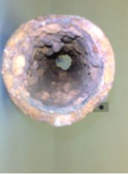
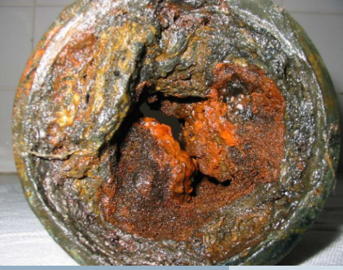
FERRO GALVANIZADO COM PRESENÇA DE INCRUSTAÇÕES FERRO E MANGANES

Slide 5
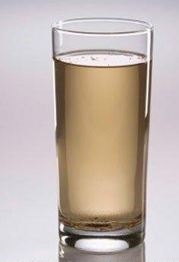
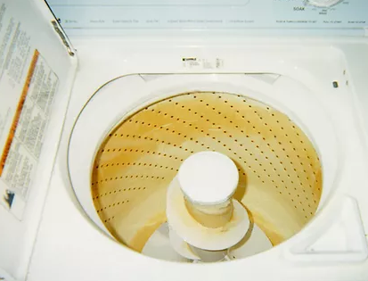

Slide 6
TRATAMENTO CONVENCIONAL DE ÁGUA
COAGULAÇÃO
FLOCULAÇÃO
DECANTAÇÃO
FILTRAÇÃO
DESINFECÇÃO

Slide 7
TRATAMENTO CONVENCIONAL DE ÁGUA COM PRESENÇA DE METAIS COMPLEXADOS
PRÉ-OXIDAÇÃO
FLOCULAÇÃO
DECANTAÇÃO
FILTRAÇÃO
DESINFECÇÃO
COAGULAÇÃO

Slide 8
PORTARIA DE POTABILIDADE
PORTARIA GM/MS Nº 888, DE 4 DE MAIO DE 2021
Esta Portaria dispõe sobre os procedimentos de controle e de vigilância da qualidade da água para consumo humano e seu padrão de potabilidade, na forma do Anexo XX da Portaria de Consolidação GM/MS nº 5, de 28 de setembro de 2017.

Slide 9
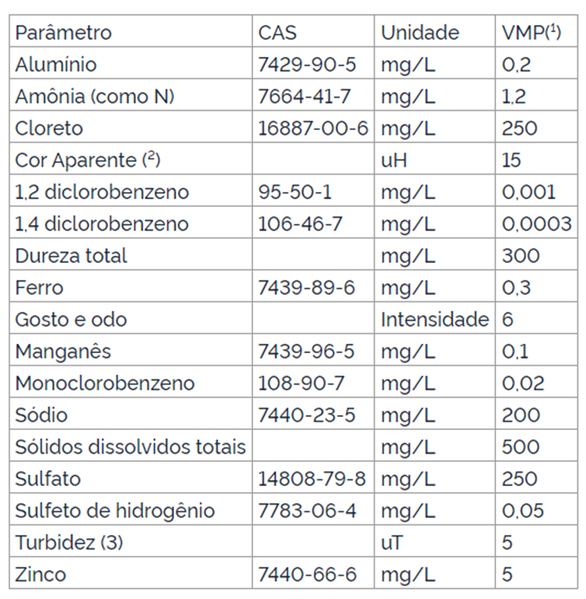
Fonte: Brasil, 2021.

Slide 10
PROCESSOS DE SEPARAÇÃO POR MEMBRANAS
Uma membrana é uma barreira que separa duas fases e que restringe total ou parcialmente o transporte de uma ou várias espécies químicas presentes nas fases.

Slide 11
PROCESSOS DE SEPARAÇÃO POR MEMBRANAS
Processo | Força Motriz | Material retido | Material que permeia
Microfiltração (MF) | Gradiente de Pressão (0,5 - 2 atm) | Material em suspensão, bactérias. Massa molar > 500k Da (0,01µm) | Água e sólidos dissolvidos
Ultrafiltração (UF) | Gradiente de Pressão (1 - 7 atm) | Coloides, macromoléculas. Massa molar > 5000 Da | Água e sais solúveis de baixa massa molar
Nanofiltração (MF) | Gradiente de Pressão (15 - 80 atm) | Moléculas de massa molar média 500<2000 Da | Água e sais e moléculas de baixa massa molar
Osmose Reversa | Gradiente de Pressão (5 - 25 atm) | Todo material solúvel ou em suspensão | Água
Diálise (D) | Gradiente de concentração | Moléculas com massa molar > 5000 Da | Íons orgânicos de baixa massa molar
Eletrodiálise (ED) | Gradiente de potencial elétrico | Macromoléculas e compostos não iônicos | íons
Fonte: Adaptado de Habert,2006

Slide 12
ELETRODIÁLISE
A técnica foi desenvolvida após a 2ªGuerra Mundial para fins de dessalinização de àgua para produção de água potável
Utiliza como força motriz um Gradiente de potencial elétrico;
Uma das espécies deve possuir carga elétrica;
São utilizadas membranas carregadas com cargas positivas e negativas.

Slide 13
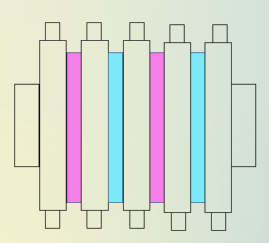
DILUÍDO
MC
MA
Eletrólito
Eletrólito
ÂNODO
CÁTODO
Concentrado Anôdico
Concentrado catódico

Slide 14
Membrana Catiônica
Permite o fluxo de cátions e impede o fluxo de ânions.
Membrana Aniônica
Permite o fluxo de ânions e impede o fluxo de cátions.

Slide 15
OBJETIVO GERAL
O objetivo deste trabalho é avaliar o emprego de um sistema de Eletrodiálise para a remoção de Ferro e Manganês em água superficial que necessita de tratamento para ser destinada ao abastecimento público.

Slide 16
OBJETIVOS ESPECÍFICOS
Avaliar as condições de operação do sistema de Eletrodiálise para remoção de Ferro e Manganês para atendimento à portaria de potabilidade;
Determinar as condições ideais de operação do equipamento de Eletrodiálise;
Verificar a eficiência do processo de Eletrodiálise para a remoção de Ferro e Manganês em água superficial;

Slide 17
MATERIAIS E MÉTODOS
Célula de Eletrodiálise de cinco compartimentos
Fonte ICEL OS-7000
Quatro bombas para a recirculação
Placas de Ti/Ti0,7Ru0,3O2 que atuam como cátodo e ânodo;

Slide 18
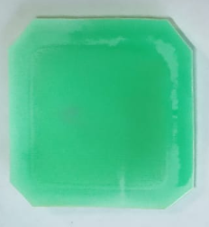
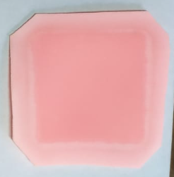
Membranas utilizadas
Membrana Aniônica - HDX200
Membrana Catiônica - HDX100

Slide 19
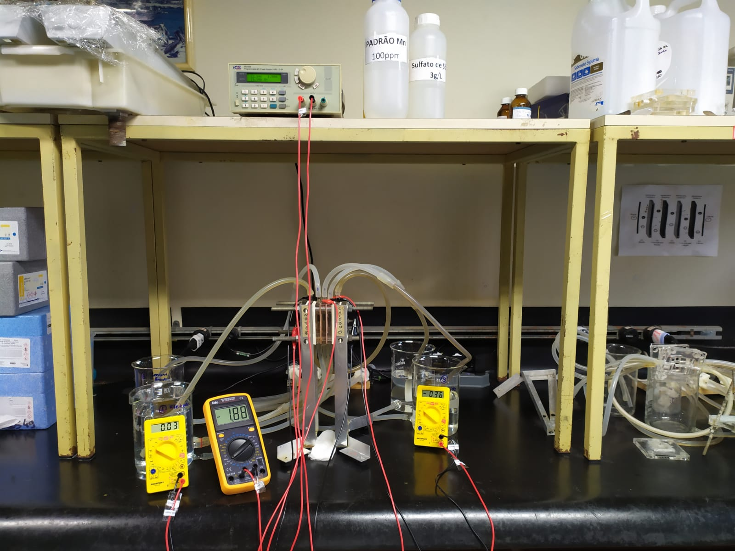

Slide 20
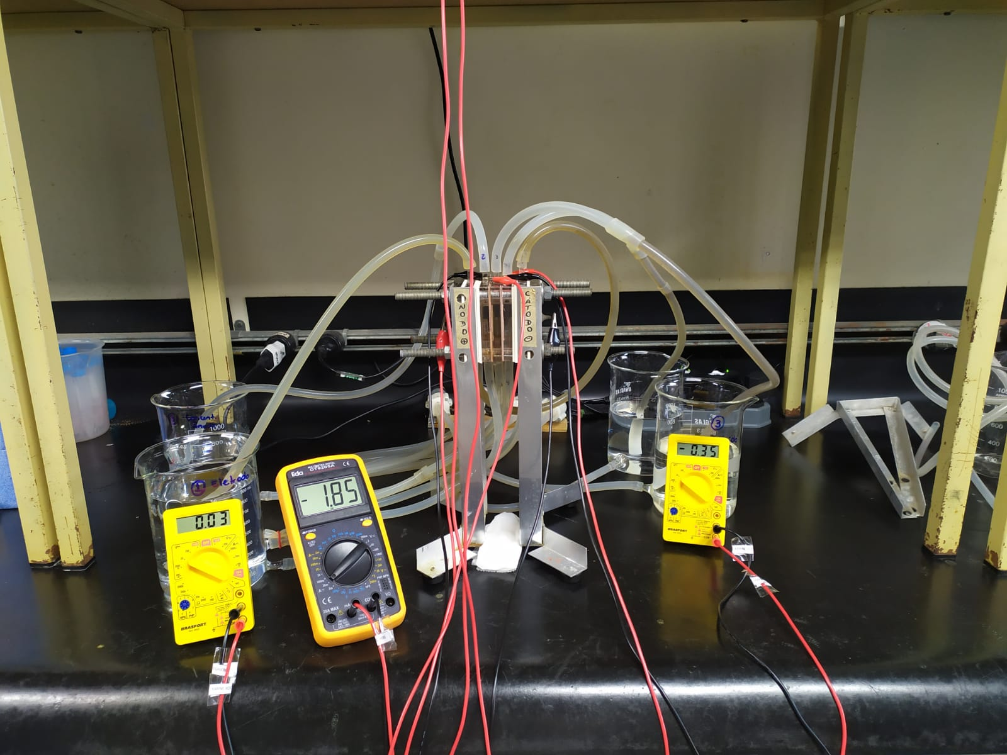
Configuração do sistema
CONC. ANÓDICO 0,5g/L Na2SO4
CONC. CATÓDICO 0,5g/L Na2SO4
DILUÍDO
ELETRODO
3,0 g/L Na2SO4

Slide 21
Amostras Sintética:
Padrão de Ferro: Feito a partir do sal FeSO4.7H2O
Padrão de Manganês: Feito a partir do sal MnSO4.H2O
Concentração final da amostra sintética:
Fe : 6,0 mg.L⁻¹ e Mn : 0,6 mg.L⁻¹

Slide 22
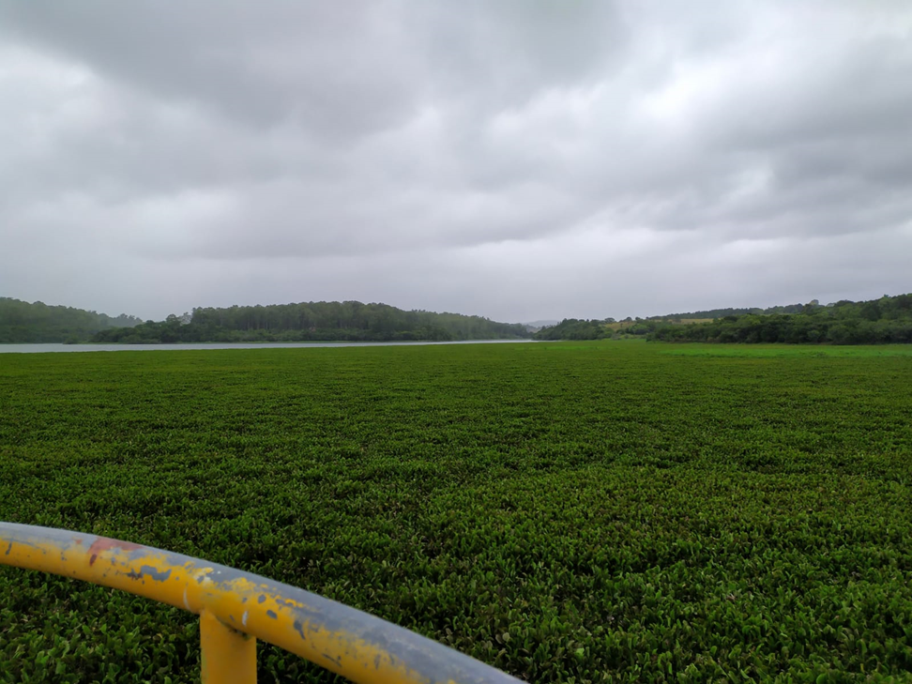
Amostra Real
Amostra coletada na Represa da Lomba do sabão
Profundidade: 5m
Concentração de COT: 10,5mg/L
Amostra foi previamente filtrada
em filtro qualitativo.

Slide 23
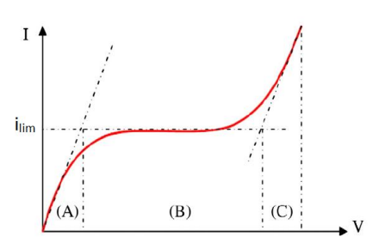
Curva de Corrente-voltagem
Fonte: IBANEZ, 2004

Slide 24
Densidade máxima de corrente aplicada
80% do valor máximo encontrado na região A
Amostra sintética:
0,124 mA.cm⁻² (2mA)
Amostra real:
0,575 mA.cm⁻² (9,2mA)

Slide 25
Tempo de ensaio:
Sete horas
Retirada alíquota para análise a cada uma hora para as seguintes análises:
pH
Condutividade
Determinação de Ferro
Determinação de Manganês

Slide 26
Resultados e discussão
Ensaio com amostra sintética - Média dos resultados obtidos
Tempo de Eletrodiálise (horas) | pH | Condutividade (µS/cm) | Fe (mg/L) | Mn (mg/L)
0 | 5,69 | 34,63 | 5,489 | 0,612
1 | 5,60 | 28,66 | 3,840 | 0,424
2 | 5,78 | 24,20 | 2,650 | 0,296
3 | 5,36 | 20,27 | 1,722 | 0,195
4 | 5,30 | 16,55 | 1,004 | 0,117
5 | 5,09 | 13,44 | 0,425 | 0,060
6 | 5,19 | 10,09 | 0,186 | 0,023
7 | 5,27 | 7,46 | 0,059 | 0,007

Slide 27
Avalição de resultados obtidos com a amostra sintética:
Ferro: 99% de remoção
Manganês: 99% de remoção

Slide 28
Resultados e discussão
Ensaio com amostra Real - Média dos resultados obtidos
Tempo de Eletrodiálise (horas) | pH | Condutividade (µS/cm) | Fe (mg/L) | Mn (mg/L)
0 | 7,69 | 273,2 | 2,44 | 1,34
1 | 7,89 | 226,1 | 1,89 | 1,06
2 | 7,69 | 186,7 | 1,81 | 0,87
3 | 7,77 | 147,8 | 1,5 | 0,57
4 | 7,54 | 113,7 | 1,39 | 0,43
5 | 7,47 | 74,51 | 1,31 | 0,3
6 | 7,03 | 34,6 | 1,25 | 0,18
7 | 4,81 | 27,97 | 1,21 | 0,09

Slide 29
Avalição de resultados obtidos com a amostra real:
Ferro: 50% de remoção
O método não foi eficiente para o atendimento da portaria de potabilidade
Concentração final obtida: 1,21 mg.L⁻¹

Slide 30
Avalição de resultados obtidos com a amostra real:
Manganês: 93% de remoção
O método foi eficiente para o atendimento da portaria de potabilidade
Concentração final obtida: 0,09 mg.L⁻¹

Slide 31
Conclusões
Tendo em vista a redução significativa dos metais avaliados no estudo, o tratamento proposto se mostrou viável. O estudo realizado apresenta uma alternativa para reduzir os inconvenientes gerados pela presença de Ferro e Manganês na água de abastecimento público.

Slide 32
Recomendações
Comparar a eficiência alterando a faixa de pH do diluído;
Inserir uma etapa de pré-tratamento na amostra real, para avaliar um possível aumento na remoção de Ferro.

Slide 33
Referências
BRASIL. PORTARIA GM/MS Nº 888, DE 4 DE MAIO DE 2021. Altera o Anexo XX da Portaria de Consolidação GM/MS nº 5, de 28 de setembro de 2017, para dispor sobre os procedimentos de controle e de vigilância da qualidade da água para consumo humano e seu padrão de potabilidade. Diário Oficial da República Federativa do Brasil. Brasília, DF, ed. 85, n. 123, p. 127. 7 mai. 2021. Seção 1.
DANTAS, A. D. B., PASCHOALATO, C. F. P. R., FIGUEIRETO, J. O., RAMOS, RAMOS, M. H. C. Remoção de cor, de ferro e de manganês em água com matéria orgânica dissolvida por meio da pré-oxidação, coagulação, filtração e adsorção em carvão ativado granular. Revista DAE, Mai.2011, p46-55.
HABERT, A.C., BORGES, C.P., NOBREGA, R. ; Processos de Separação por Membranas - COPPE/UFRJ (2006) Cap 1, p.9-17.
KNOCHE, W. R.; BENSCHOTEN; KEARNEY; SOBORSKI; RECKHOW. Kinetics of manganese and iron oxidation by potassium permanganate and chlorine dioxide. Journal AWWA, v. 83, n. 6, Jun.1991. p80-87.

Slide 34
Referências
MACEDO, H. T., BENVENUTI, T., RODRIGUES, M. A. S., FERREIRA, J. Z. Avaliação do transporte de níquel através de membranas catiônicas no tratamento de efluentes por eletrodiálise. VII Seminário sobre tecnologias limpas, Nov. 2017.
U.S. EPA Method 3005A: Acid Digestion of Waters for Total Recoverable or Dissolved Metals for Analysis by Flame Atomic Absorption (FLAA) or Inductively Coupled Plasma (ICP) Spectroscopy. Jul, 1992.

Slide 35
Agradecimentos
Aos colegas do DMAE - Porto Alegre pelo apoio e pela amizade.
À Universidade Federal do Rio Grande do Sul por fornecer sua estrutura e equipamentos para a realização deste projeto.
Ao DMAE - Porto Alegre pelo incentivo à pesquisa.

Slide 36
OBRIGADA!
Karine Rodeghiero
karine.rodeghiero@dmae.prefpoa.com.br
(51)98107 7504

